Slide 2
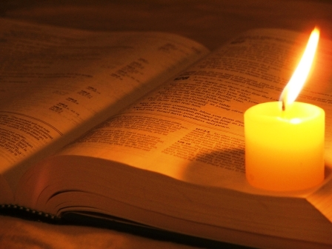
Lecture du livre du prophète Ézékiel
(36,16-17a.18-28)

Slide 3
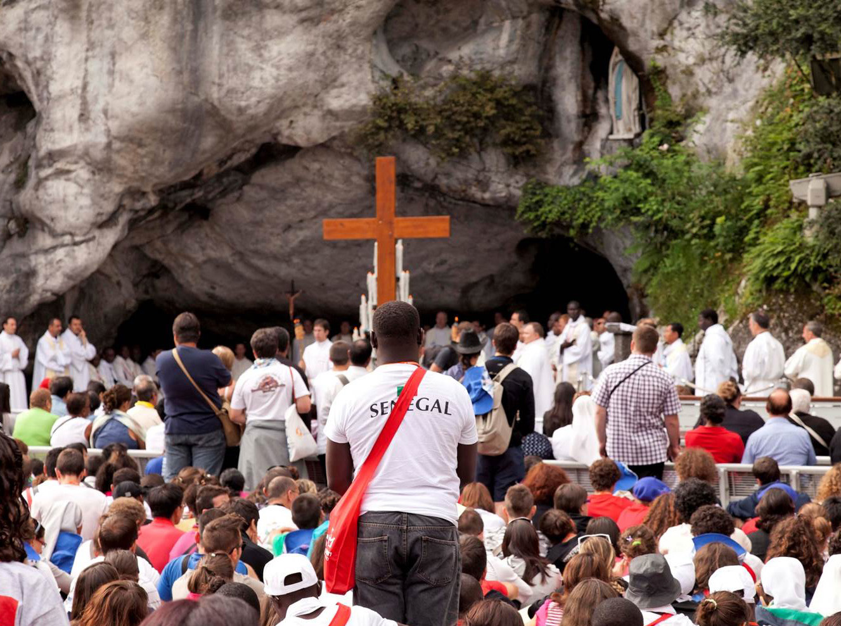
Je vous prendrai du milieu des nations.

Slide 4
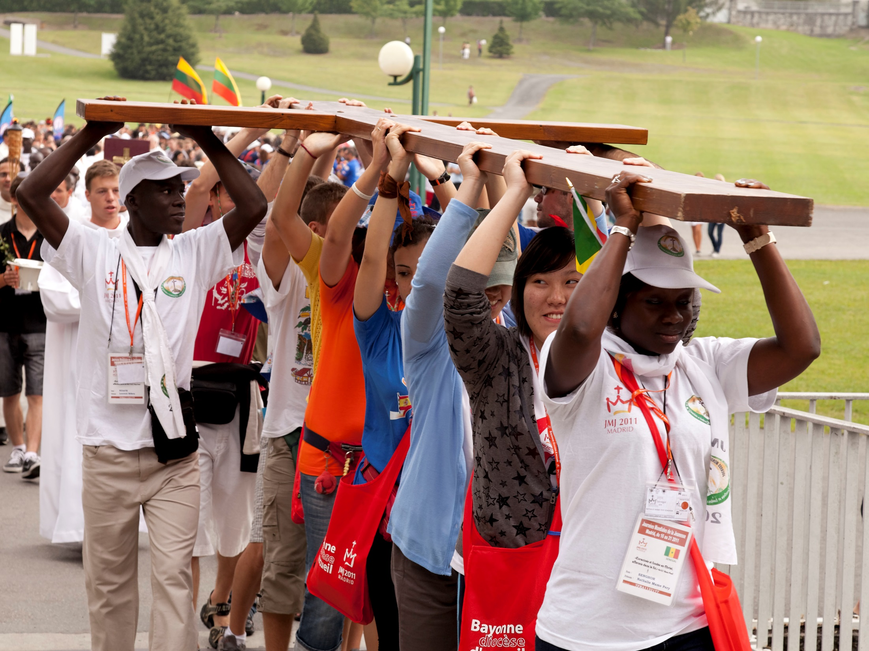
Je vous rassemblerai de tous les pays.

Slide 5
Je répandrai sur vous une eau pure.

Slide 6
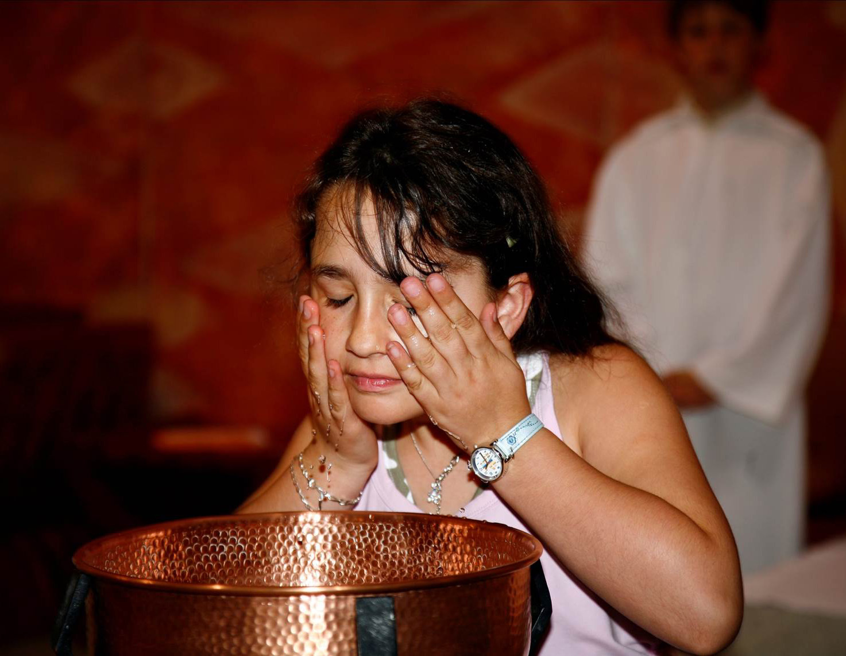
Vous serez purifiés ; de toutes vos souillures, de toutes vos idoles, je vous purifierai.

Slide 7
Je vous donnerai un cœur nouveau.

Slide 8
Je mettrai en vous un esprit nouveau.

Slide 9
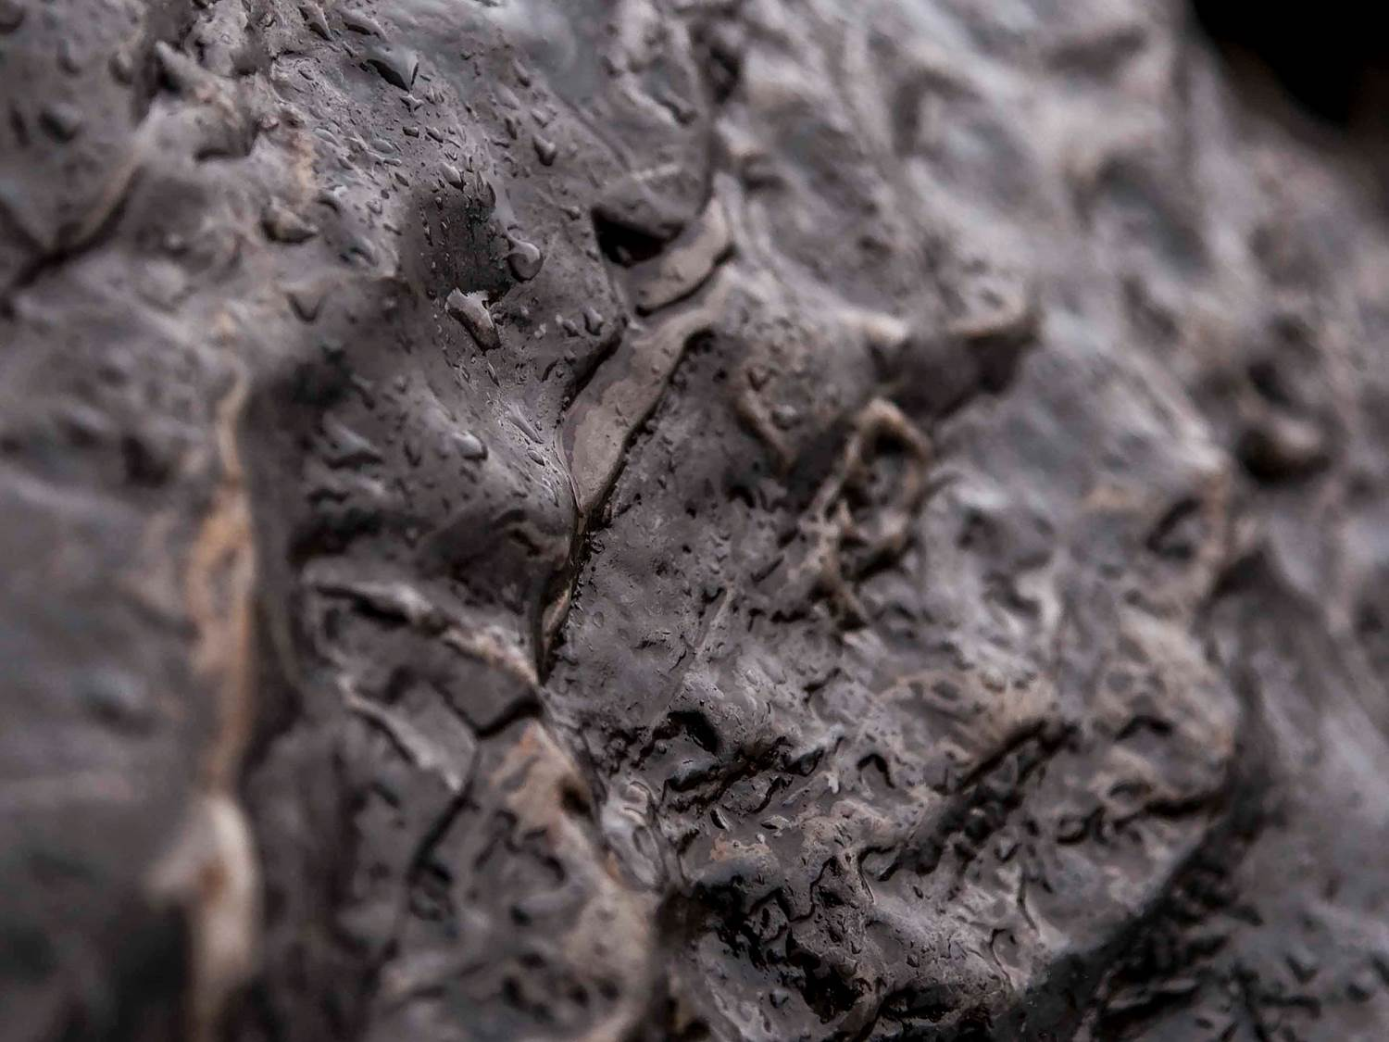
J’ôterai de votre chair le cœur de pierre.

Slide 10
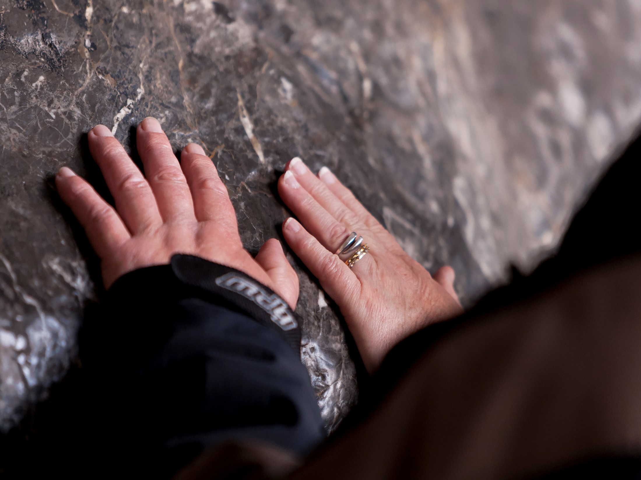
Je vous donnerai un cœur de chair.

Slide 11
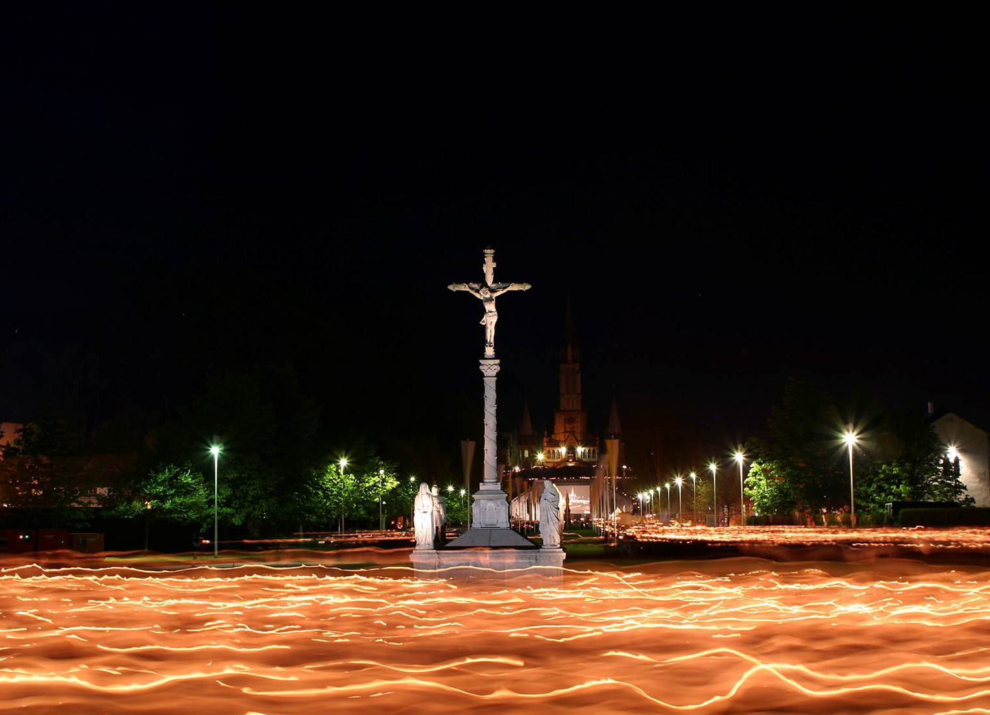
Vous serez mon peuple, et moi, je serai votre Dieu.

